Slide 1
Mikroservis arxitekturalı sistemlərdə təhlükəsizliyin təmin edilməsi alqoritmlərinin işlənilməsi
Magistrant: Cavid Əfəndiyev
Elmi rəhbər: f.r.e.n, dos. Rəhilə Sadıqova

Slide 2

Monolitik arxitektura
Paylanmış monolitik arxitektura
Proqram təminatı arxitekturalarının tarixçəsi.
Proqram təminatı arxitekturaları.
Servis yönümlü arxitektura
Mikroservis arxitektura

Slide 3
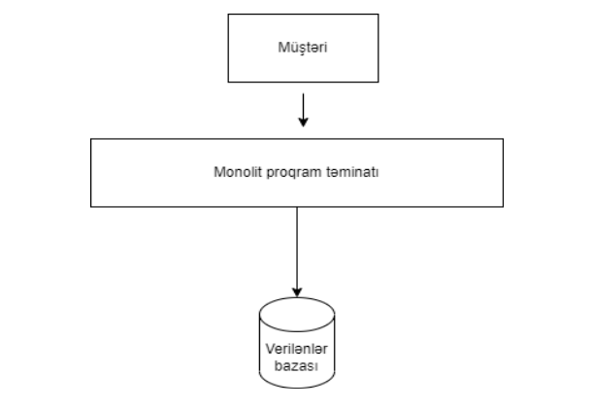
Monolitik arxitektura

Slide 4
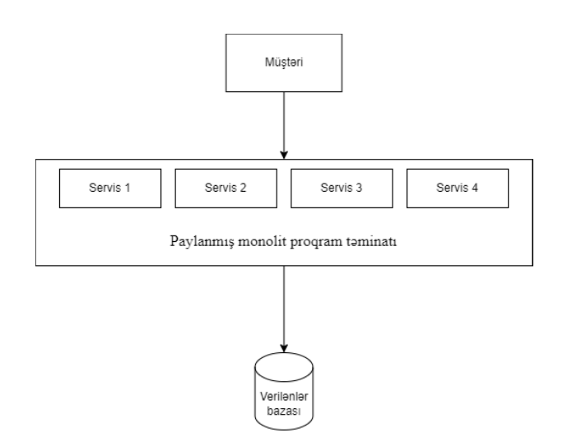
Paylanmış monolitik arxitektura

Slide 5
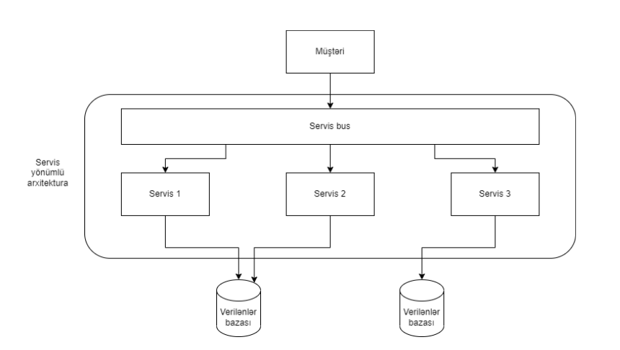
Servis yönümlü arxitektura

Slide 6
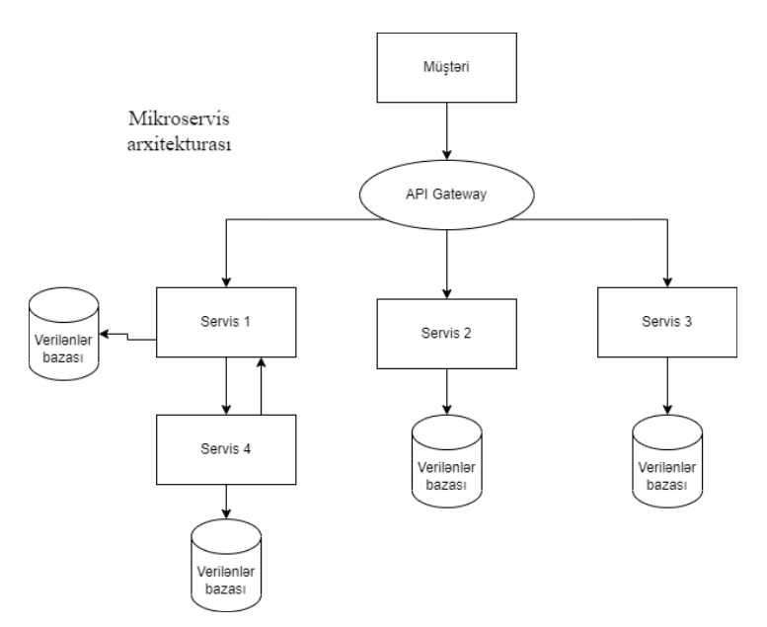
Mikroservis arxitekturası
  Müstəqil deploy edilə bilmə
  Biznes domen ətrafında modelləmə
  Öz məlumatlarına sahiblik
  Ölçü
  Çeviklik
  Təşkilat strukturu

Slide 7
Mikroservis arxitekturasındakı təhlükəsizlik məsələləri
  Ən az imtiyaz
  Avtomatlaşdırma
  Versiyaların yenilənməsi
  Yedəkləmələr
  Etimadnamələr (Credentials)
  Tranzitdə data
  Data durğun vəziyyətdə ikən
  Sirlərin saxlanılması

Slide 8
Sirlərin saxlanılması problemləri
  Sirlərin təhlükəsizliyinin təmini
  Bütün mikroservislərə lazım olan sirləri təmin etmək
  Sirləri rahatlıqla yeniləyə bilmək

Slide 9
Sirlərin idarəedilməsi həlləri
  Mərkəzləşdirilmiş sirlərin idarəedilməsi sistemi
  Sirlər servis kimi
  Konteyner əsaslı sirlərin idarəedilməsi sistemi
  Sirr olmayan arxitektura

Slide 10

Hashicorp Vault

Slide 11
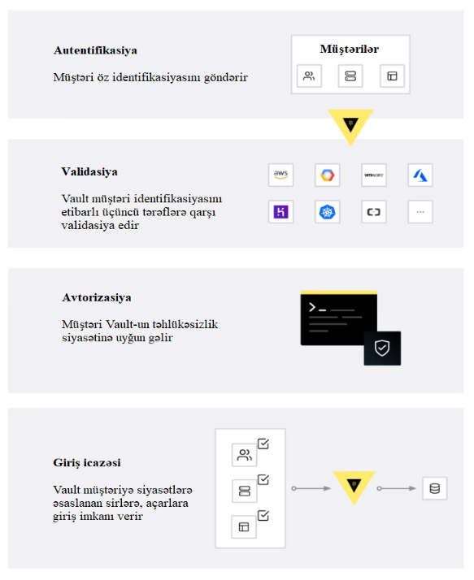
Vault-un əsas iş prosesi
  Autentifikasiya
  Validasiya
  Avtorizasiya
  Giriş icazəsi

Slide 12
Niyə Vault?
  Təhlükəsiz gizli saxlama
  Dinamik sirlər
  Məlumatların şifrələnməsi
  Möhürləmə

Slide 13
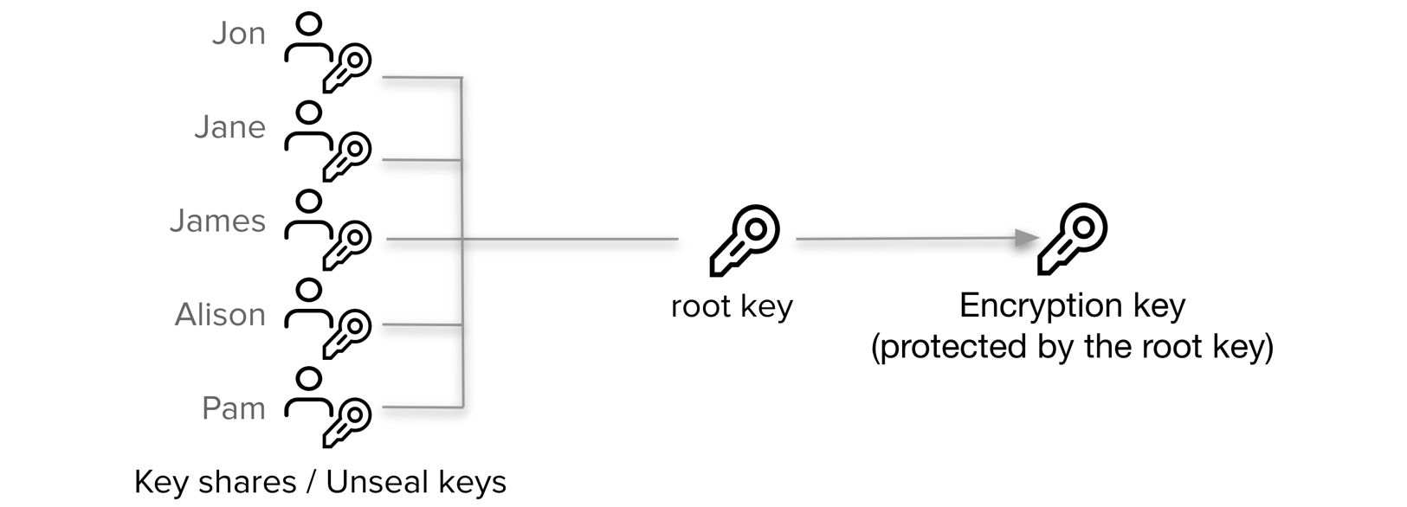
Möhürləmə/Açma

Slide 14
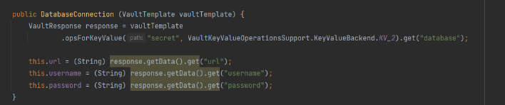
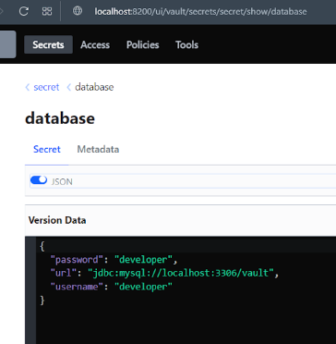
Proqram təminatına sirlərin paylanması

Slide 15
Nəticə

Slide 16
Diqqətiniz üçün təşəkkürlər!

